Slide 1
连接单元可靠性计算

Slide 2
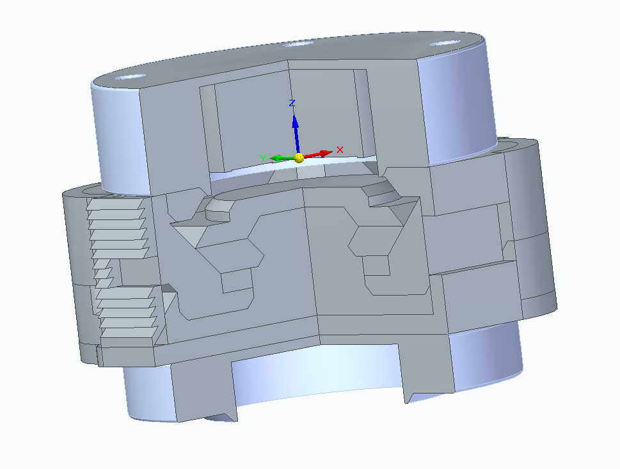
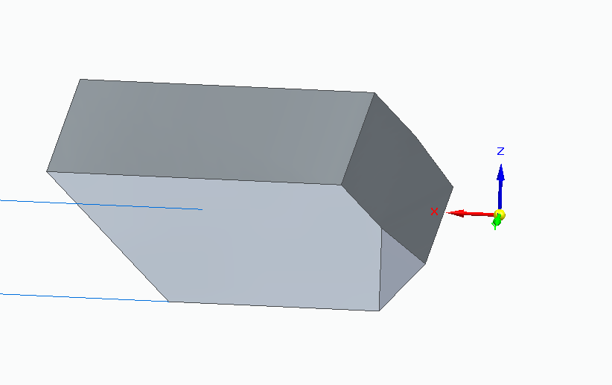
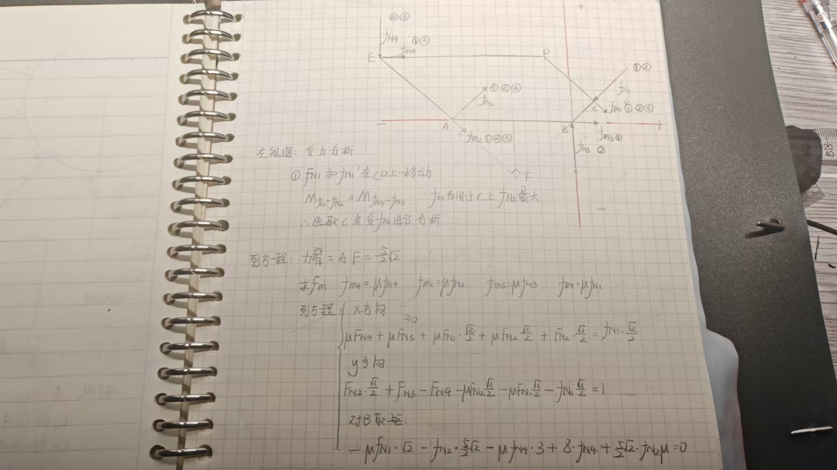
单独拿出滑块
这是连接单元
这是滑块
滑块在垂直纸面方向具有高度对称性，所以我们只研究平行于纸面方向

Slide 3
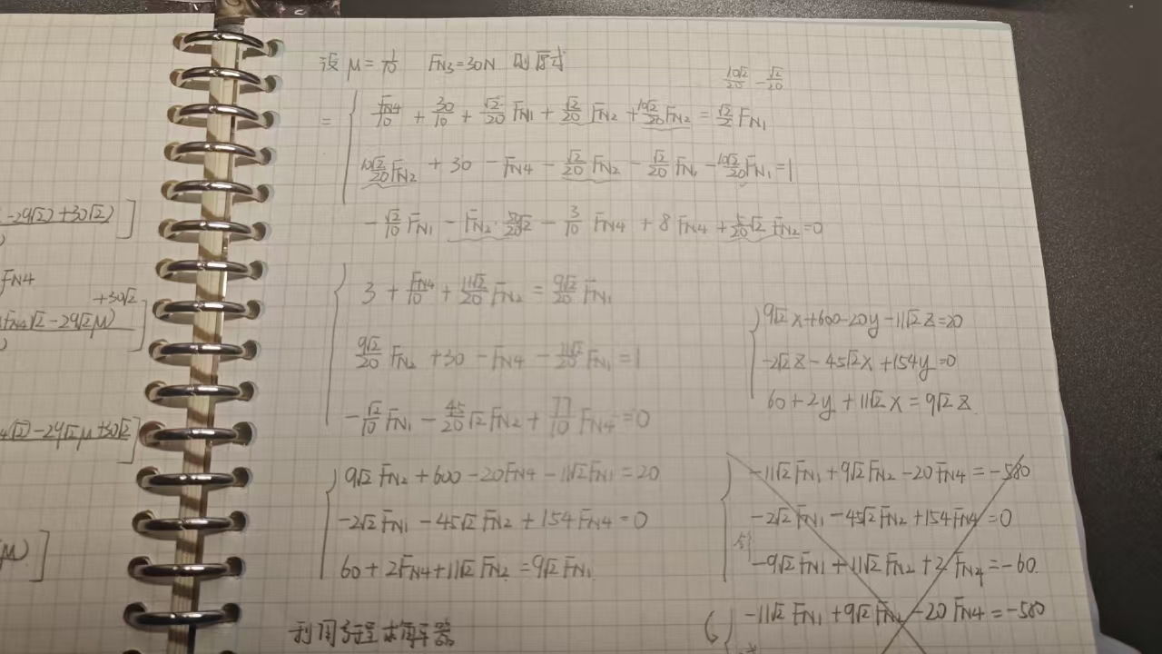
4个滑块只看一个即可
由于最终发现f1和f3是线性相关的，所以取到一个滑块研究它是否可靠即可，因为压力和拉力都刚好除4抵消了

Slide 6
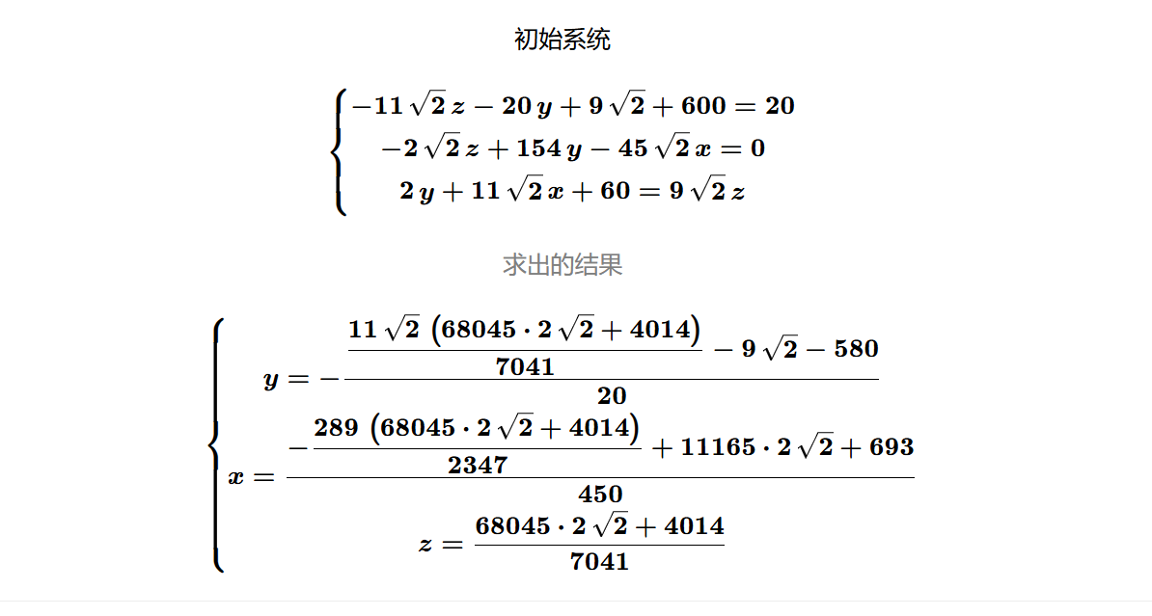
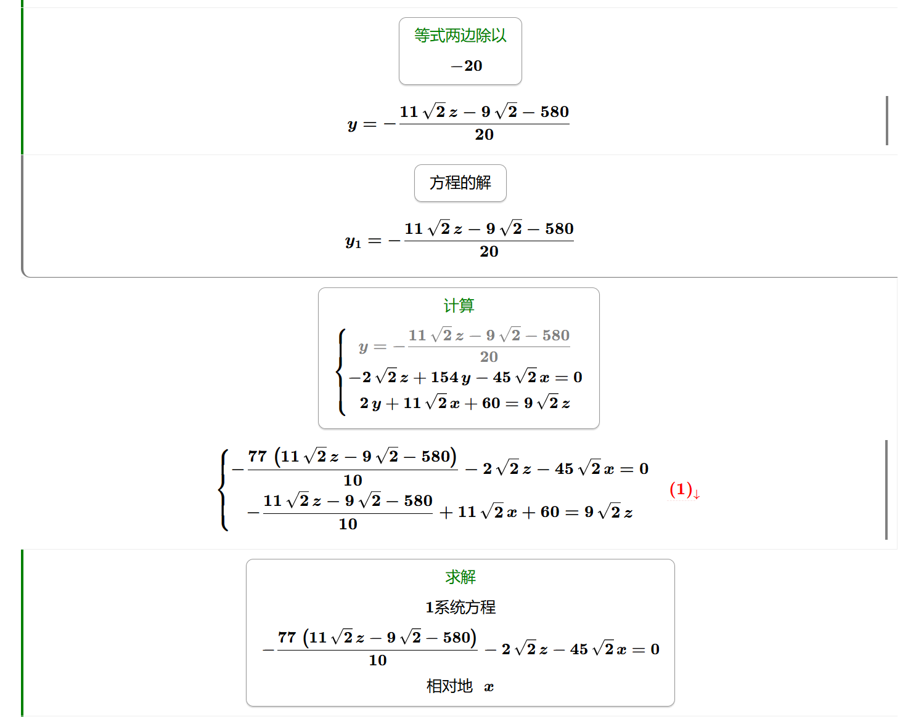
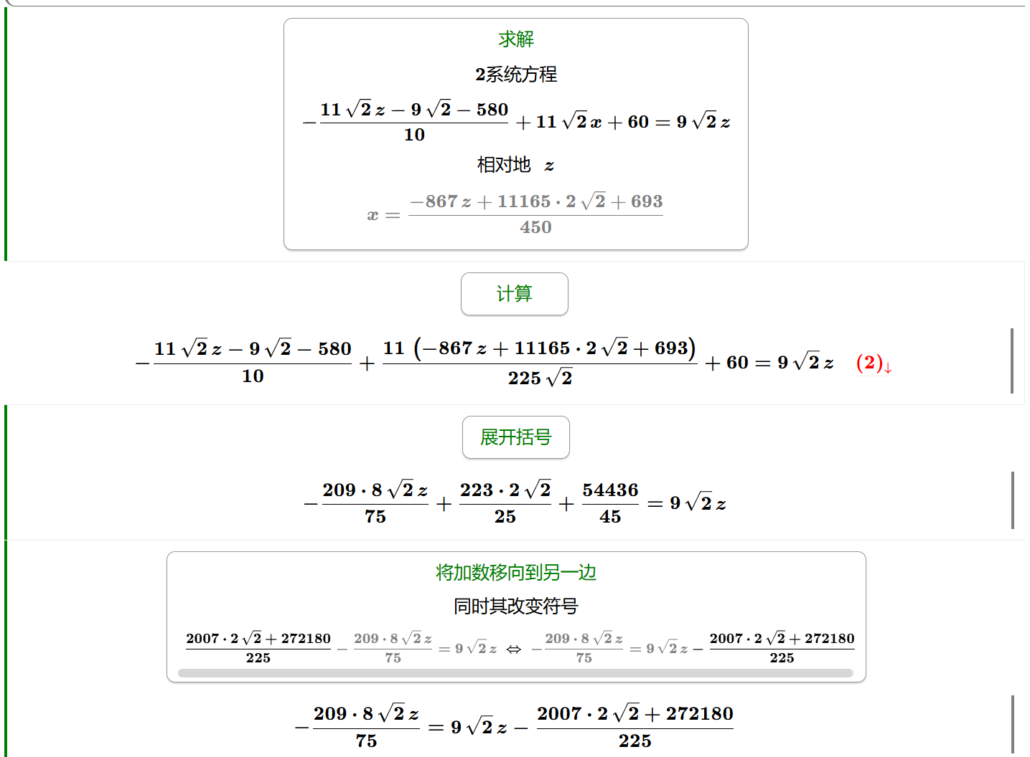
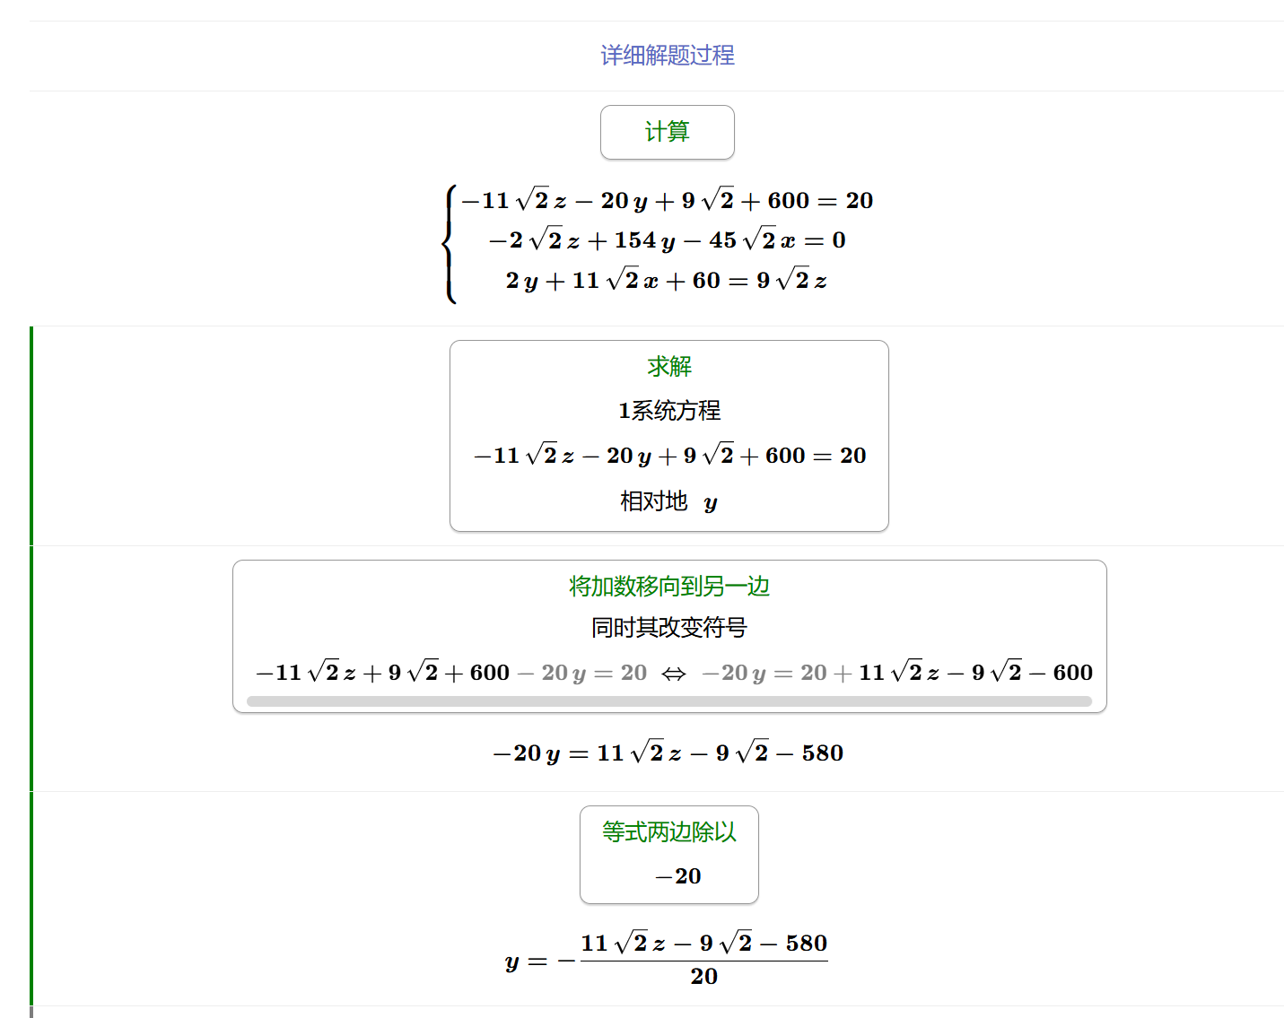
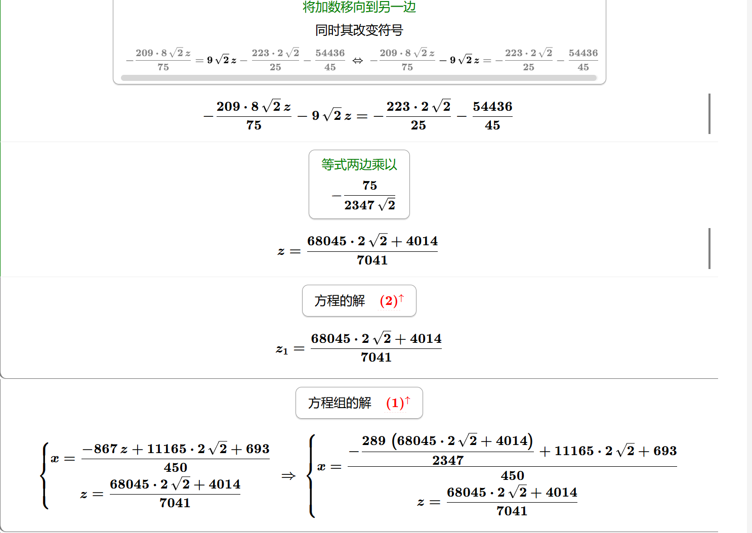
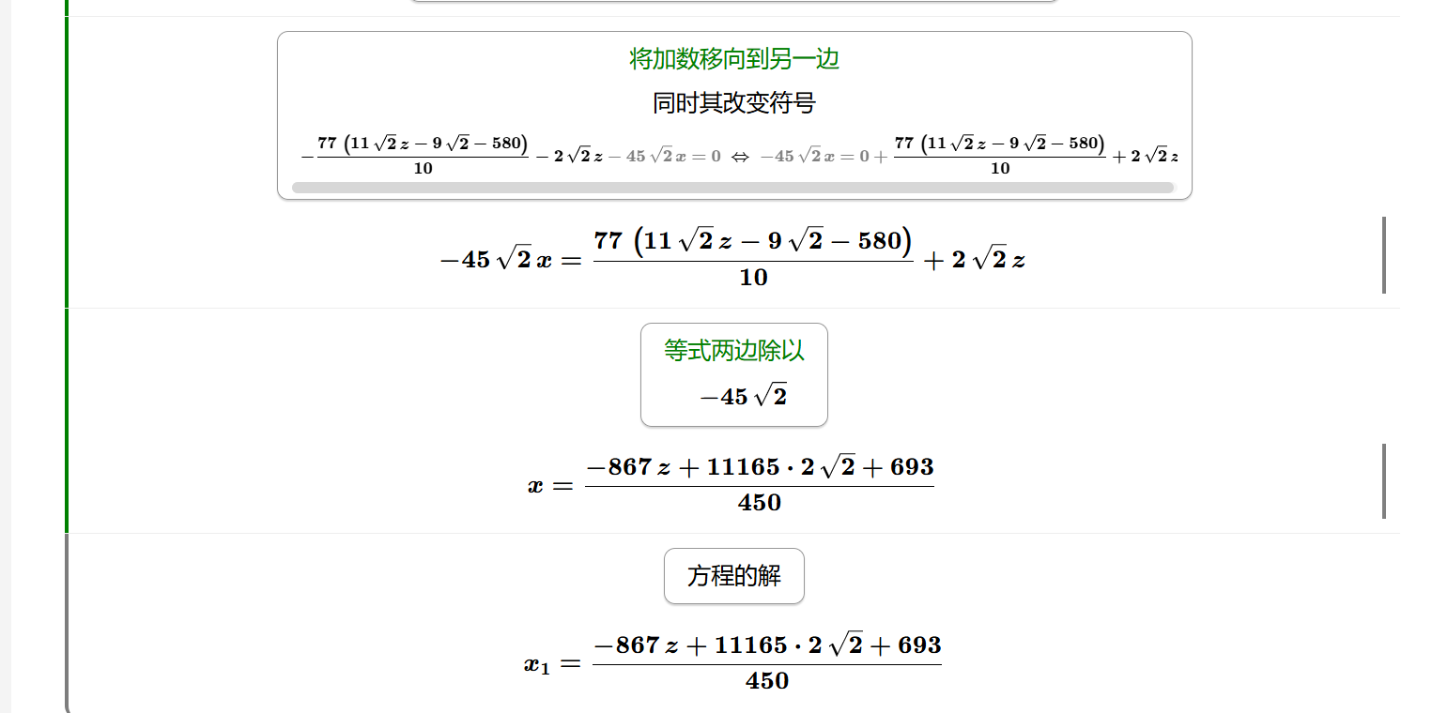
求解方程

Slide 7
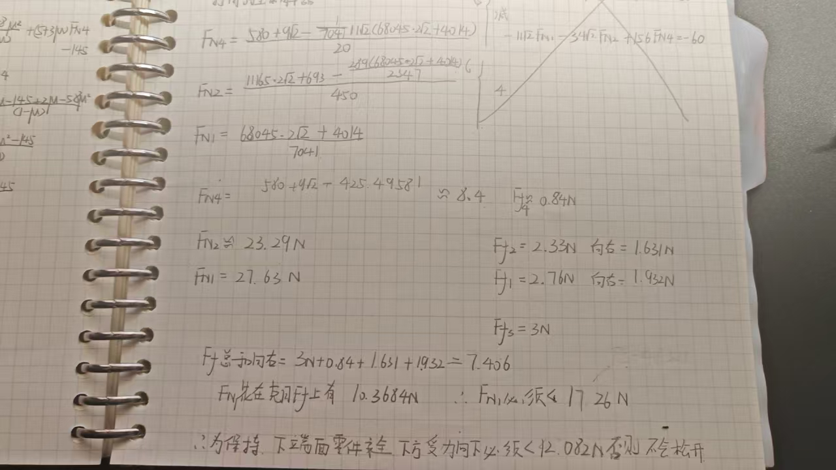

Slide 8
举例
普渡机器人PUDU DH11：这款机器人灵巧手拥有11个自由度，基于仿人五指设计，配备了12个触觉传感器区域和1018个感应矩阵点数。它的一个显著特点是单手最大提拉重量可达40kg。尽管功能强大，但PUDU DH11的自重仅为500g，这使得它在保持高灵活性和柔顺度的同时，也具有较低的自身重量和空间占用
（这里只是拿这款灵巧手举例子
手的重量在1000g以内，只要手上无荷载即可实现电磁铁快换，否则使用手动快换

Slide 9
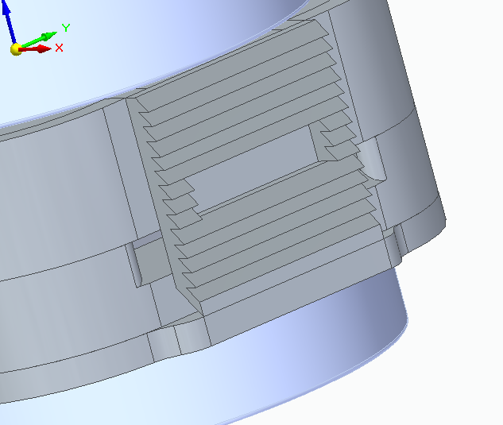
为提高可靠性此处添加手动松开开关

